Slide 1
11.18简单汇报

Slide 2
概述：基于CSI信号的行为识别的基本流程
数据读入部分： 自采数据集？ UT-HAR NTU-FI HAR Widar3.0
数据预处理部分：hampel滤波器 butterworth滤波器
Savitzky-Golay滤波器 小波去噪
特征提取部分：PCA降维 DTW子载波选择器
特征值选取函数（最值 极差 活动时长等等）
如何获取活动时长？
行为识别部分：传统机器学习算法效果对比（SVM,RF，NB，KNN）

Slide 3
数据预处理部分
数据插值和去重的优化
关键点：csi数据的丢包率在5%-10%之间→新增或被剔除的点数量需要符合规律
获取每个包的时间戳 对每两个时间戳求出差值
设置阈值timediff_max和timediff_low
由于发包设置的不同 对于每个数据集都会有所不同

Slide 4
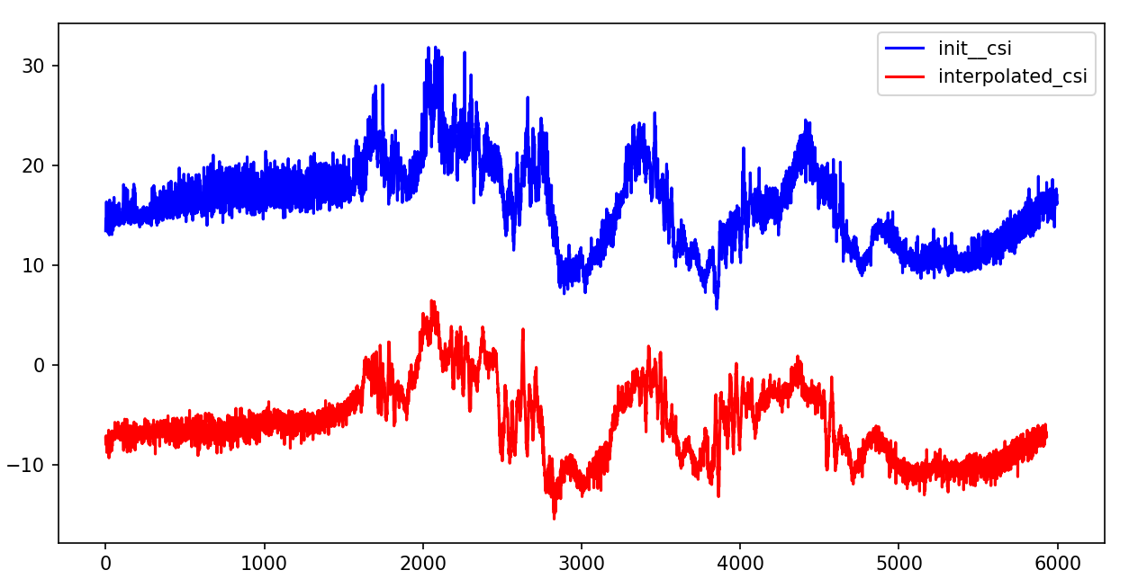
数据插值去重效果

Slide 5
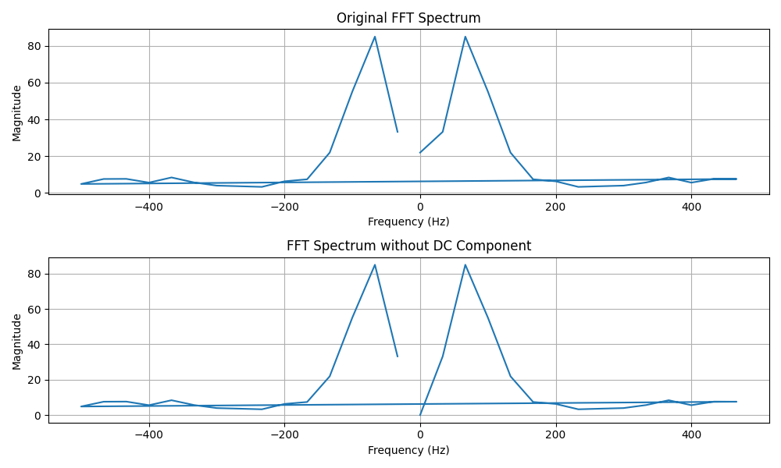
数据预处理部分
去除信号直流分量
方式：傅里叶变换之后减去频谱index为0的位置
效果：其实一般般 感觉不做也行

Slide 6
数据预处理部分
Hampel滤波器
目的：去除信号中的离群点（和波形存在明显差异的）
优化关键点：滑动窗口的大小 n_sigma的值

Slide 7
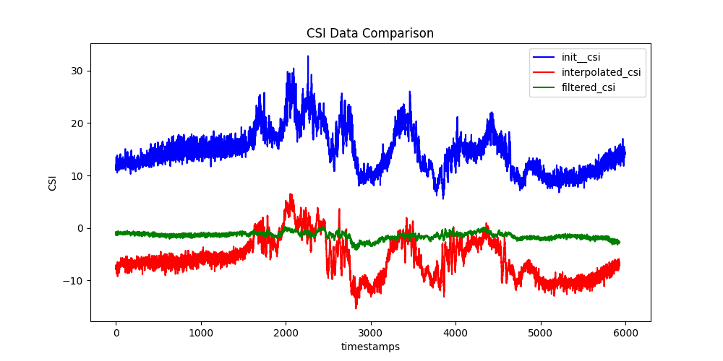
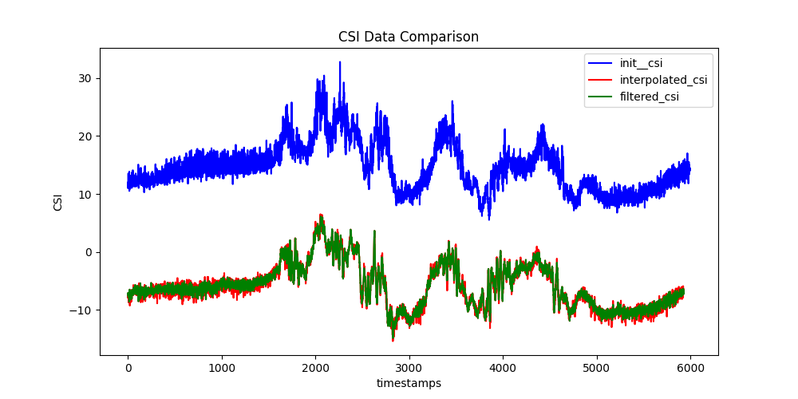
Hampel滤波器优化前后对比
优化前
优化后

Slide 8
数据预处理部分
Butterworth滤波器 小波去噪 Savitzky-Golay滤波
目的：去除信号高频噪声
关键点：截止频率和采样频率的选取
小波函数的选取 ‘db4’

Slide 9
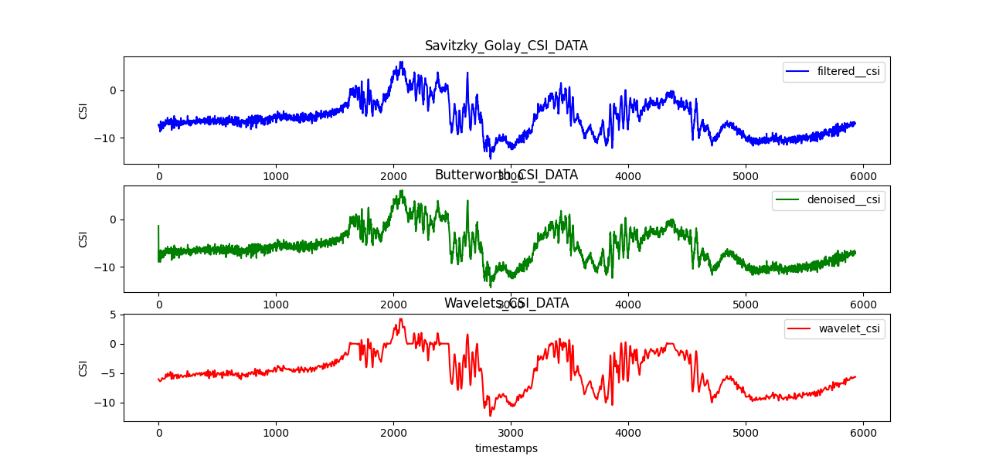
三种滤波器的效果比较

Slide 10
特征提取部分
PCA 主成分分析法
原因：3*3*30的数据结构过于庞大，并非是所有的数据都对行为识别有实际的贡献，因此要提取出重要的部分，适当忽略一些细节。
基本原理和操作：1.去中心化（我们提前做过）
2.计算协方差矩阵
3.在协方差左上角向右下求和 超出预期值为止
4.获得我们要的主成分

Slide 11
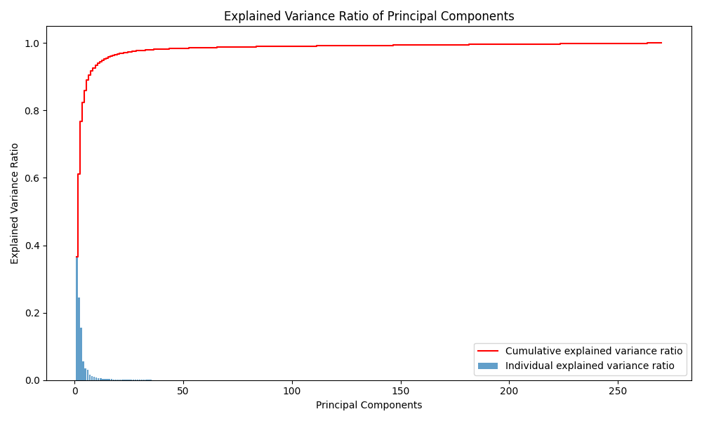
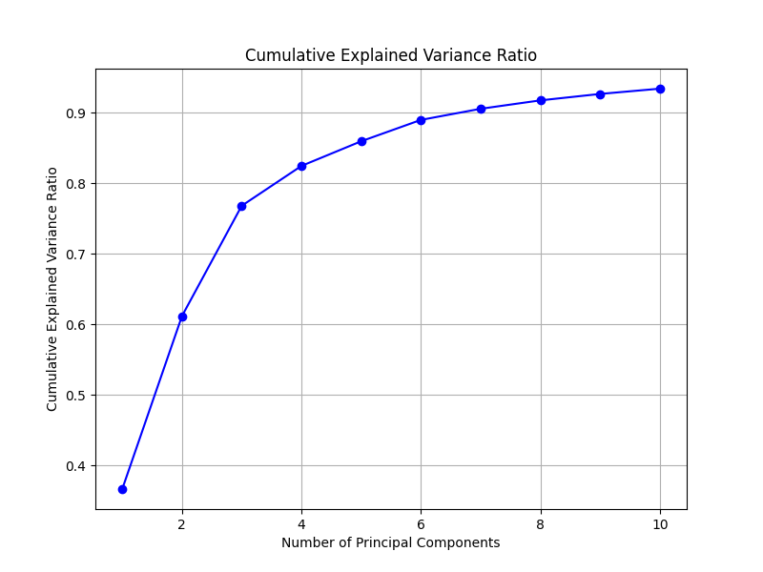
PCA主成分贡献求和图

Slide 12
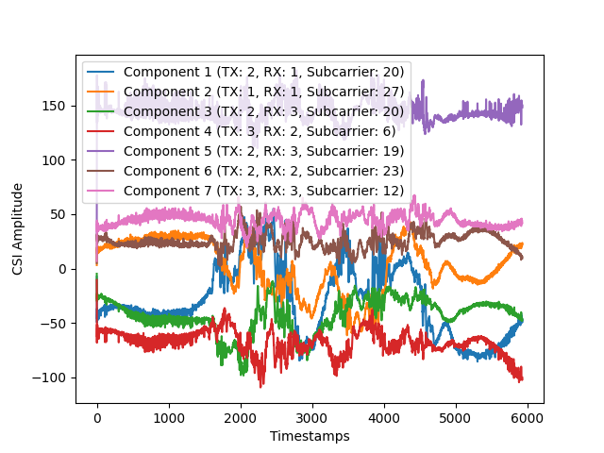
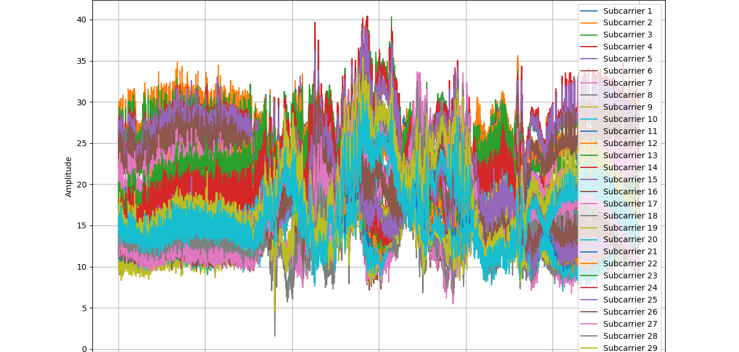
PCA效果展示
原始的子载波图
被PCA选择的子载波图（占比90%）

Slide 13
特征提取部分
DTW算法子载波选择（和PCA类似）
原理：线性缩放会破坏一些重要信息 DTW会初始化一个矩阵，[i,j]表示两个点之间的距离 使用动态规划的策略去计算出子载波之间的距离
效果：复杂度太高了 对于每个子载波对都需要进行计算

Slide 14
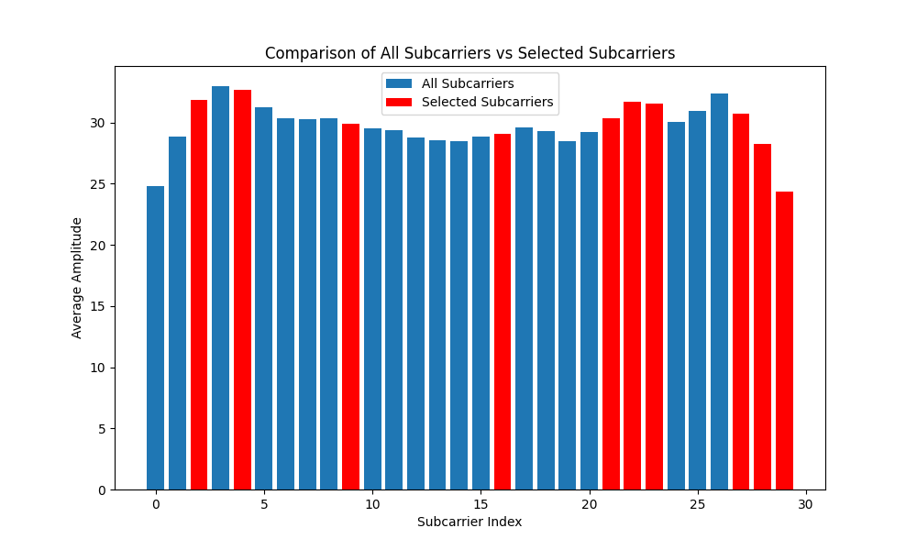
DTW算法子载波选择

Slide 15
特征提取部分
活动时长如何获取？
1.摄影标记（对数据集要求较高）
2.手动约定（可能不太准确）
3.滑动方差法

Slide 16
活动时长如何确定
滑动窗口方差法
原理：在一个滑动窗口内去计算出方差值，随后每读入一个数据检测其是否使得方差变化较大，如果是，则代表存在突变（使得原有的CSI幅值突变，那么可以猜测其运动状态的改变）
关键点：grace_period的选取 表示动作的最大间断时间间隔（中止多久代表这个动作没有了 重新开始检测动作）
避免把连续的行为识别成离散的多个行为
长度太短的动作也需要进行剔除

Slide 17
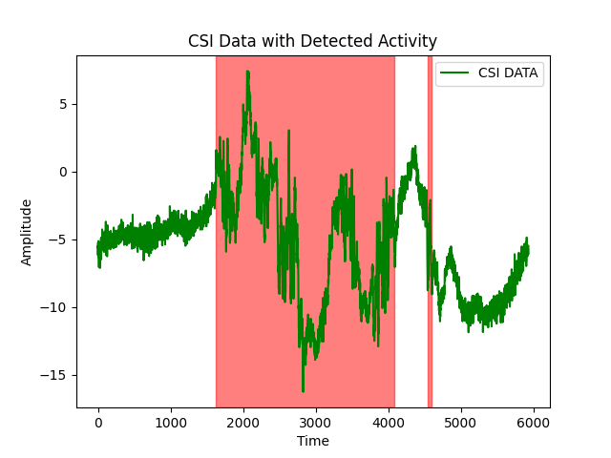
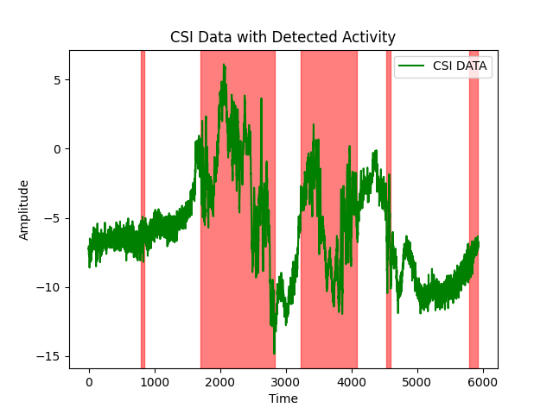
活动时长确定

Slide 18
行为识别部分
传统机器学习方法：SVM RF NB KNN效果对比

